Slide 1
Requisito e modelagem de software
Profº robson B Souza
Senai jaguariúna/sp

Slide 2
Requisitos de software são as especificações de funcionalidades e restrições que o sistema deve atender. Eles representam as necessidades e expectativas dos usuários e stakeholders (partes interessadas) em relação ao software a ser desenvolvido.

Slide 3
Importância dos Requisitos de Software
A definição clara e precisa dos requisitos de software é crucial por várias razões:
Base para o Desenvolvimento: Os requisitos servem como um guia para a equipe de desenvolvimento entender o que precisa ser implementado.
Redução de Custos e Retrabalho: Identificar e corrigir erros nos requisitos nas fases iniciais do projeto é muito mais barato do que corrigi-los nas fases posteriores.
Comunicação Eficiente: Facilita a comunicação entre os stakeholders, desenvolvedores e outros membros da equipe.
Controle de Qualidade: Requisitos bem definidos permitem que a equipe de teste valide se o software atende às necessidades especificadas.
Planejamento de Projeto: Ajuda na estimativa de tempo, recursos, e custo do projeto.

Slide 4
ENGENHARIA DE SOFTWARE
Engenharia de Software Desde o início, a criação de softwares era subestimada e realizada sem qualquer metodologia, gerando problemas como :
Baixa qualidade.
Altos custos.
Entregas fora do prazo.

Slide 5
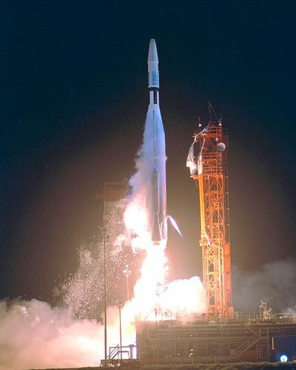
Engenharia de Software
Sonda Mariner I
Missão para observar Vênus.
Falha ocorreu devido a uma fórmula matemática que foi passada para o computador de cálculo de maneira errada.
Prejuízo de US$ 18,5 mi.

Slide 6
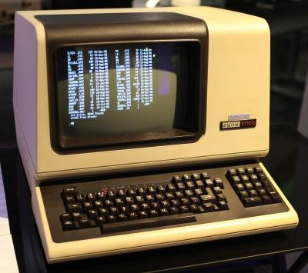
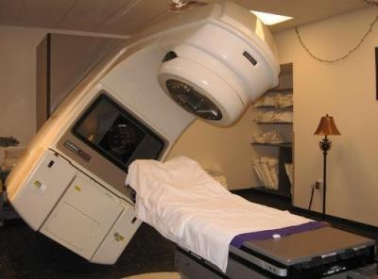
Acelerador Therac-25
Terapia por radiação sobre células cancerosas.
Falha na programação fez com que o equipamento emitisse 100 vezes mais energia do que requerida.
Ao menos 5 óbitos e dezenas de feridos.

Slide 7
Engenharia de Software
Prazos apertados.
Falta de testes.
Projetos mal elaborados.
Sem controle de qualidade.
etc.

Slide 8
Engenharia de Software
Em 1967, na conferência da OTAN foi designado o termo Engenharia de Software.
Adequação nos processos de desenvolvimento de software, empregando
métodos, técnicas e ferramentas já utilizadas em outras engenharias.
Diminuição brutal dos problemas, sistemas entregues com maior qualidade, em menos tempo, custo e manutenção reduzidos.

Slide 9
Engenharia de Software
Sistemas WEB.
Web Services.
Software como serviço (cloud).
Internet das coisas.

Slide 10
Sistemas Legados.
Heterogeneidade.

Slide 11
Engenharia de Software
“Os requisitos de um sistema são as descrições do que o sistema deve fazer, os serviços que oferece e as restrições a seu funcionamento. Esses requisitos refletem as necessidades dos clientes para um sistema que serve a uma finalidade determinada, como controlar um dispositivo, colocar um pedido ou encontrar informações”

Slide 12
Engenharia de Software
Requisitos do usuário
São declarações, em uma linguagem natural, se necessário com diagramas, de quais serviços o sistema deverá fornecer a seus usuários e as restrições com as quais este deve operar.

Slide 13
Engenharia de Software
Requisitos do sistema
“Descrições mais detalhadas das funções, serviços e restrições operacionais do sistema de software. O documento de requisitos do sistema (às vezes, chamado especificação funcional) deve definir exatamente o que deve ser implementado. Pode ser parte do contrato entre o comprador do sistema e os desenvolvedores de software”

Slide 14
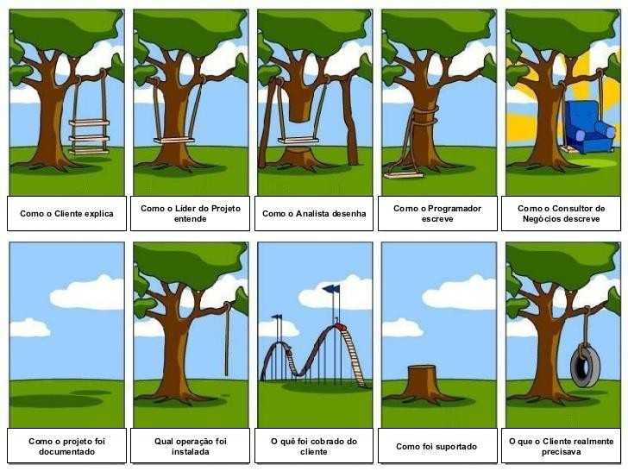
Engenharia de Software

Slide 15
Engenharia de Software
Gerente cliente Engenheiro cliente Usuário final Gerente contratante
Arquiteto de sistemas
Requisitos do Usuário
Gerente cliente Engenheiro cliente Arquiteto de sistemas Desenvolvedores
Requisitos do Sistema

Slide 16
Engenharia de Software
Definição de requisitos do usuário | Especificação de requisitos do sistema
1. O sistema deverá gerar um relatório de vendas diário que mostre a quantidade, o lucro e os descontos dados por produto, separados por caixa. | Às 18:00 de cada dia trabalhado, o sistema deve gerar automaticamente um relatório para impressão. O relatório será criado para cada caixa, listando os nomes dos produtos, quantidade vendida, o custo, valor de venda, lucro, total de descontos dado e comissão do operador do caixa. O acesso aos relatórios é restrito aos usuários autorizados por uma lista de controle de gerenciamento de acesso.

Slide 17
Tipos de requisitos
Os requisitos de software são geralmente classificados em dois tipos principais:
Requisitos Funcionais
Requisitos Não Funcionais

Slide 18
Requisitos Funcionais
Descrevem as funcionalidades que o sistema deve oferecer.
Exemplos:
"O sistema deve permitir que o usuário faça login com nome de usuário e senha.“
"O sistema deve enviar um e-mail de confirmação após a conclusão de um pedido."

Slide 19
Requisitos Não Funcionais
Descrevem as restrições ou qualidades do sistema.
Exemplos:
"O sistema deve processar transações em menos de 2 segundos.“
"A interface do usuário deve ser acessível em dispositivos móveis.“
Além desses, também existem requisitos de domínio, que são específicos de uma área de aplicação particular e refletem as características do ambiente em que o sistema opera.

Slide 20
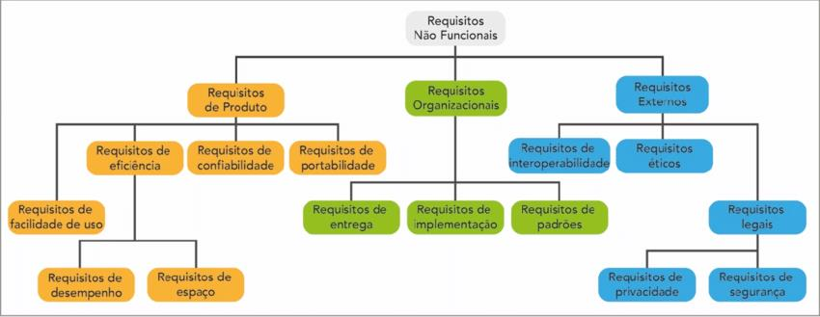

Slide 21
Características de Bons Requisitos
Para que os requisitos sejam eficazes, eles devem ter as seguintes características:
Clareza e Completude: Os requisitos devem ser claramente definidos e não deixar espaço para interpretações ambíguas.
Consistência: Não deve haver conflitos entre diferentes requisitos.
Rastreabilidade: Deve ser possível rastrear a origem e o impacto de cada requisito.
Viabilidade: Os requisitos devem ser realistas e exequíveis com a tecnologia e recursos disponíveis.
Testabilidade: Deve ser possível verificar se os requisitos foram atendidos.

Slide 22
Modelagem de Software
A UML (Linguagem de Modelagem Unificada) é uma linguagem padrão para modelar sistemas de software. Ela ajuda a visualizar, especificar, construir e documentar os artefatos de um sistema.

Slide 23
Principais Diagramas UML
Casos de Uso
Descrevem interações entre usuários (atores) e o sistema.
Exemplo: Diagrama que mostra o processo de login e compra em um site de e-commerce.
Diagrama de Classes
Mostra a estrutura do sistema em termos de classes e relacionamentos.
Exemplo: Diagrama que detalha classes como Cliente, Pedido, e Produto em um sistema de vendas.
Diagrama de Sequência
Descreve a interação entre objetos ao longo do tempo.
Exemplo: Diagrama que ilustra o processo de pagamento online, desde a entrada do usuário até a confirmação.

Slide 24
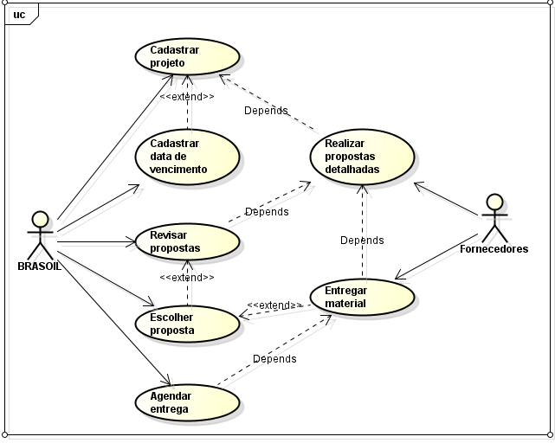
Casos de uso

Slide 25
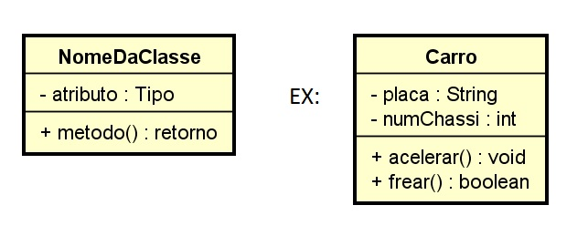
Diagrama de Classes

Slide 26
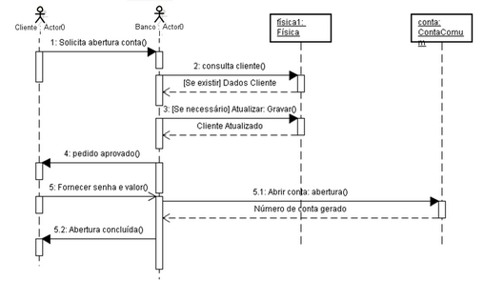
Diagrama de Sequência

Slide 27
ATIVIDADE
Exercício Prático
Cenário: Sistema de Biblioteca Online
Identificação de Requisitos
Funcionais:
O sistema deve permitir que usuários busquem livros por título ou autor.
O sistema deve permitir que usuários façam empréstimos de livros online.
Não Funcionais:
O sistema deve suportar até 1000 usuários simultâneos.
O tempo de resposta para uma busca deve ser inferior a 1 segundo.
Criação de Diagramas UML
Diagrama de Casos de Uso
Diagrama de Classes
Diagrama de Sequência

